Slide 1

  Chào mừng các em
  đến với tiết Toán

Slide 2

Bài 15:
Ki-lô-gam

Slide 3



Slide 4

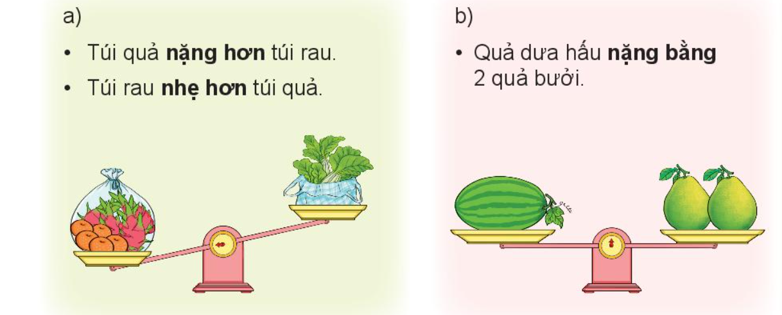

Slide 5

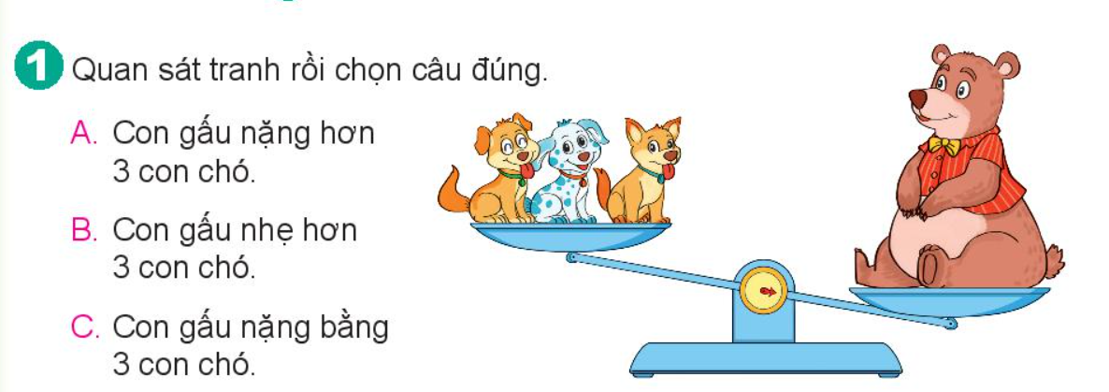

Slide 6
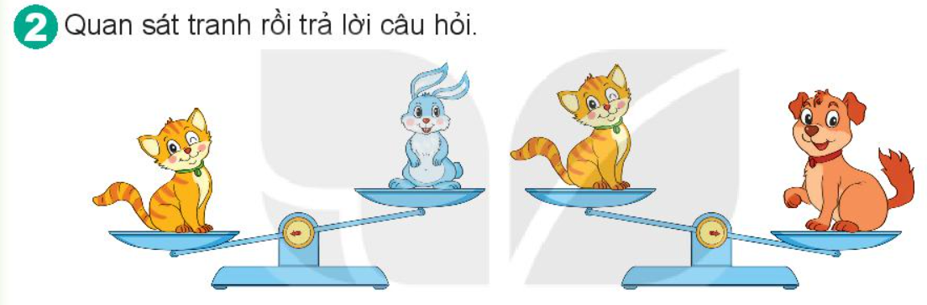
Chó nặng hơn mèo
a. Mèo và chó, con nào nặng hơn?
Mèo nặng hơn thỏ
b. Mèo và thỏ, con nào nặng hơn?
b. Mèo, chó và thỏ, con nào nặng nhất, con nào nhẹ nhất?
Chó nặng nhất, thỏ nhẹ nhất

Slide 7
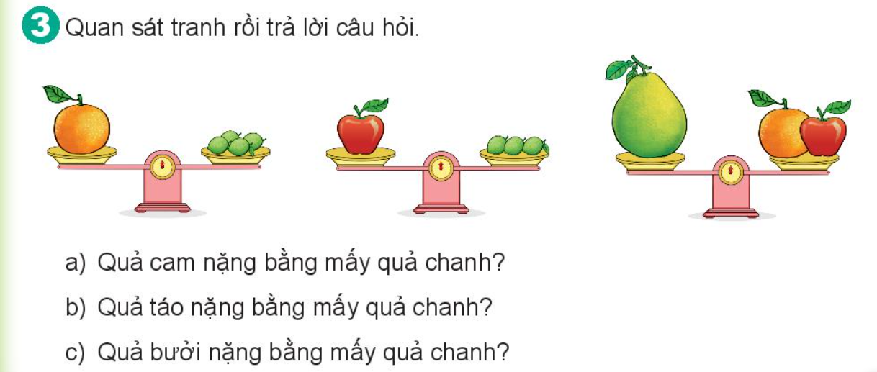
Cam nặng bằng 4 quả chanh
Táo nặng bằng 3 quả chanh
Quả bưởi nặng bằng 7 quả chanh

Slide 8
Tiết 2

Slide 9

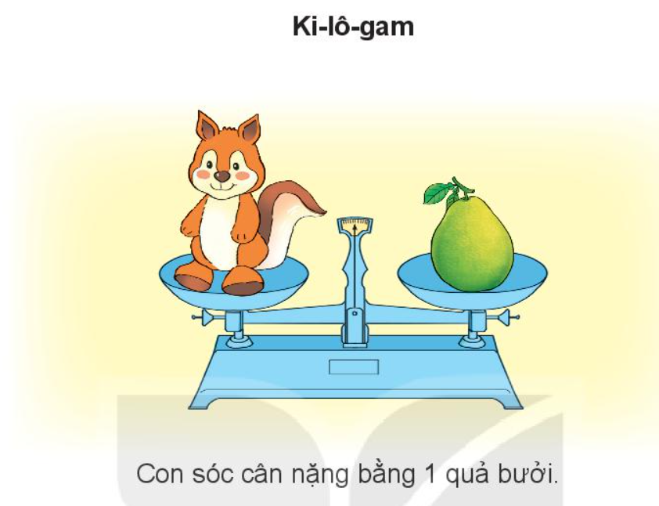

Slide 10
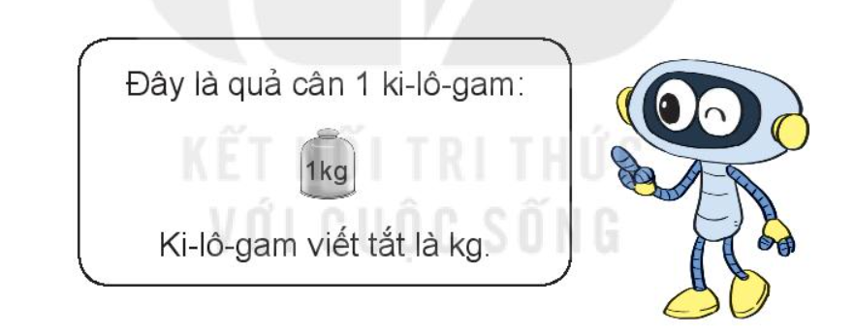

Slide 11
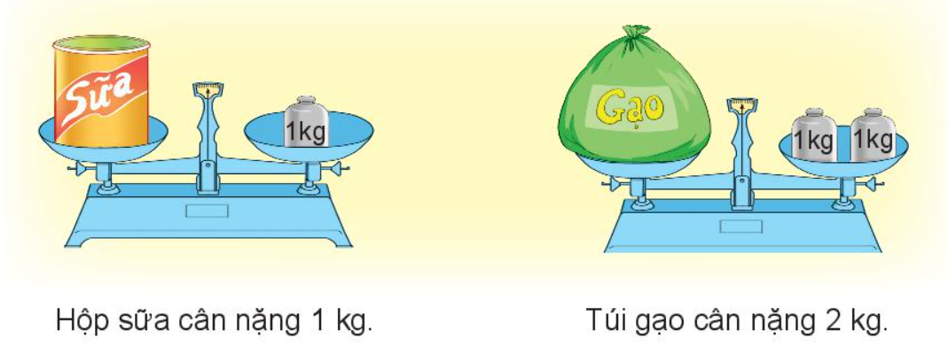

Slide 12

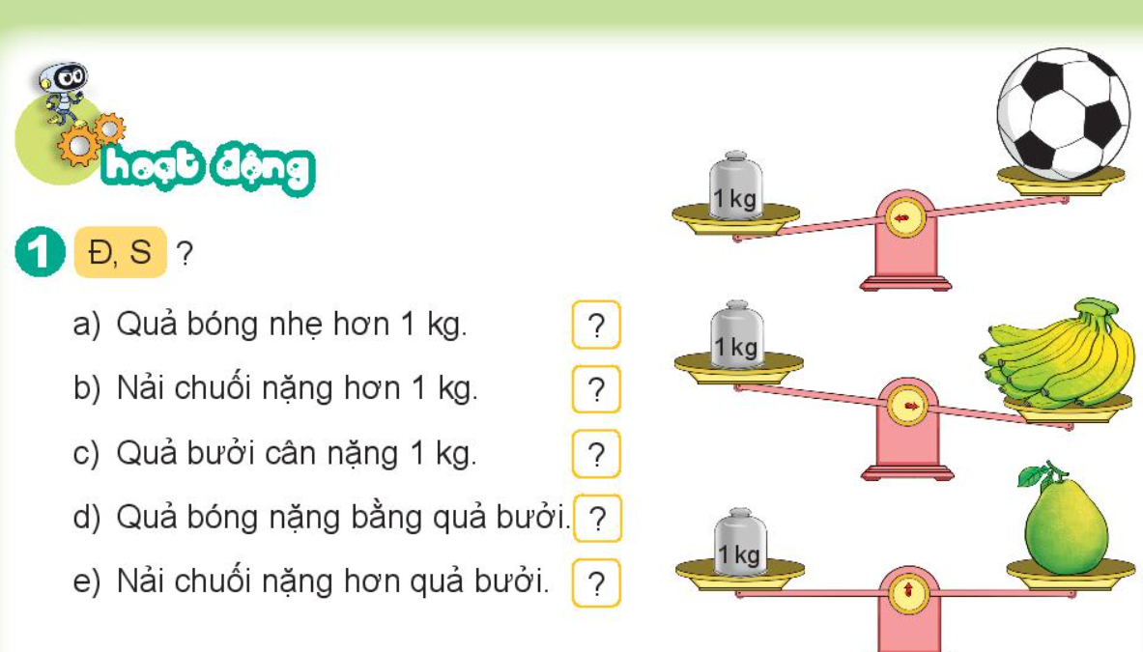
Đ
Đ
Đ
S
S

Slide 13
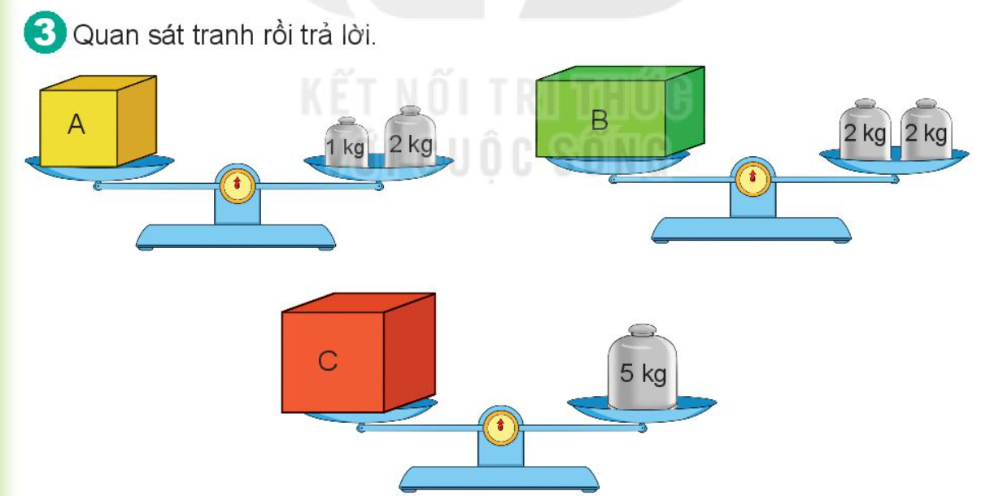
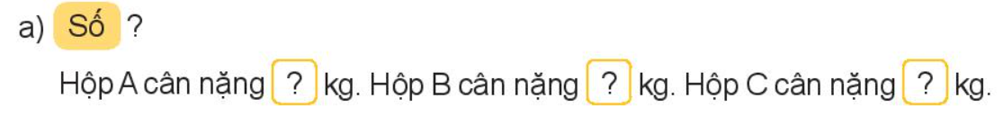
3
4
5
Hộp C nặng nhất, hộp A nhẹ nhất

Slide 14
Tiết 3

Slide 15

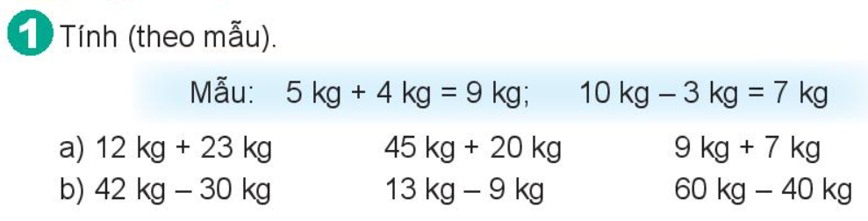
12 kg + 23 kg = 35 kg
42 kg - 30 kg = 12 kg
45 kg + 20 kg = 65 kg
13 kg - 9 kg = 4 kg
9 kg + 7 kg = 16 kg
60 kg - 40 kg = 20 kg

Slide 16
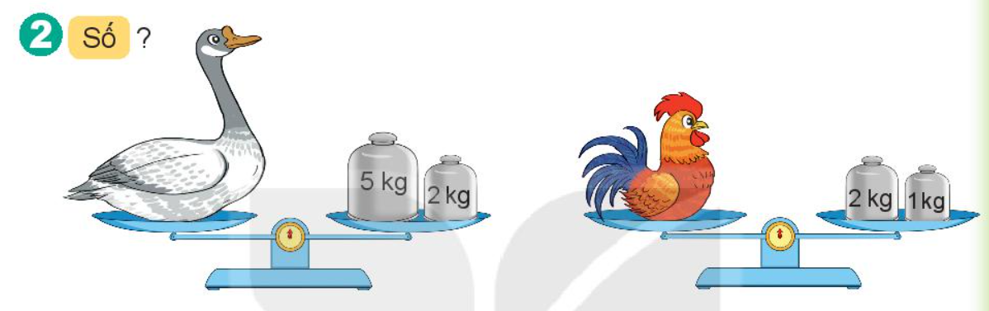
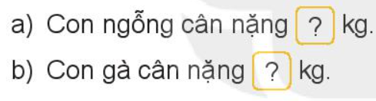
7
3

Slide 17
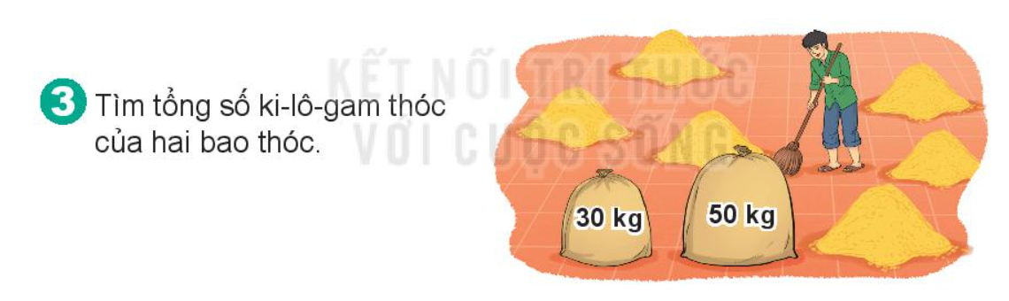
Tổng số ki-lô-gam thóc của hai bao khóc là:
30 + 50 = 80 (kg)
Đáp số: 80 kg

Slide 18
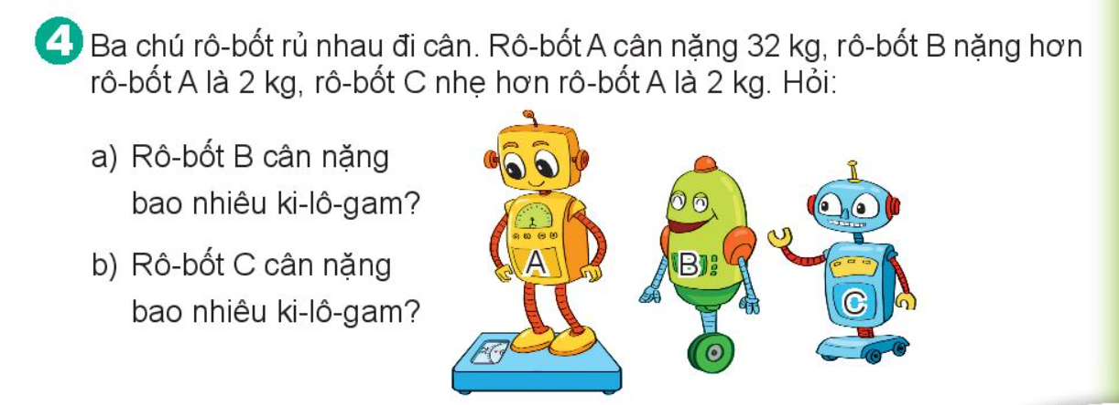
a. Rô-bốt B nặng: 32 + 2 = 34 (kg)
b. Rô-bốt C nặng: 32 - 2 = 30 (kg)

Slide 19
Thứ tư, ngày 1 tháng 12 năm 2021
Toán
Bài 15: Ki – lô - gam
Bài 1: Tính (theo mẫu):
Mẫu: 5 kg + 4 kg = 9 kg
12 kg + 23 kg=
42 kg – 30 kg =
9 kg + 7 kg =
13 kg – 9 kg =

Slide 20
Bài 2: Bao gạo nặng 50 kg, bao ngô nặng 30 kg. Hỏi bao gạo và bao ngô nặng tất cả bao nhiêu ki – lô - gam?
Bài giải
Số ki – lô – gam bao gạo và bao ngô nặng là:
…………………………… ( kg)
Đáp số: ….. kg.
Bài 3: Bạn Hải nặng 38 kg, bạn Nga nhẹ hơn bạn Hải 6 kg. Hỏi bạn Nga nặng bao nhiêu ki – lô - gam?
Bài giải
Số ki- lô – gam……………………………………………..là:
…………………………… ( kg)
Đáp số: ….. kg.

Slide 21

CHÀO TẠM BIỆT

